Slide 1
應用案例 CNC資料擷取與XML
控制器通訊協定與網路通訊
智慧整合開發部

Slide 2
XML簡介
什麼是 XML
XML(Extensible Markup Language) 是一種對資料的描述、儲存的語言，包含結構化格式資料的文件
是一種開放標準
提供多種方式來檢驗文件內容
簡明的語法和明確的結構

Slide 3
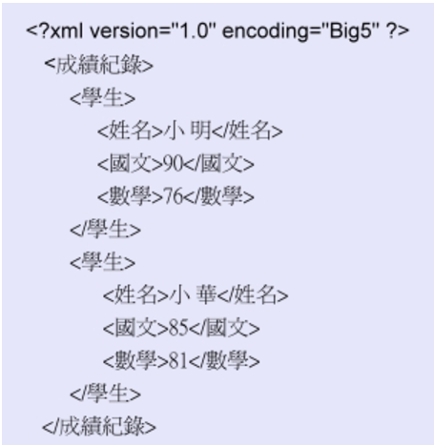
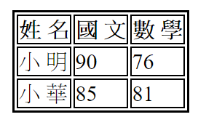
XML 範例
XML

Slide 4
XML 規範
元素名稱有分大小寫
元素永遠都需要起始標籤和結尾標籤
空元素需要在右箭號前面加一個斜線 (如 <example/>)
“空白” 為內容的一部分，除非特別明講，否則會予以保留。
參考教學http://yes.nctu.edu.tw/lecture/web/xml/intro/chapter1.html

Slide 5
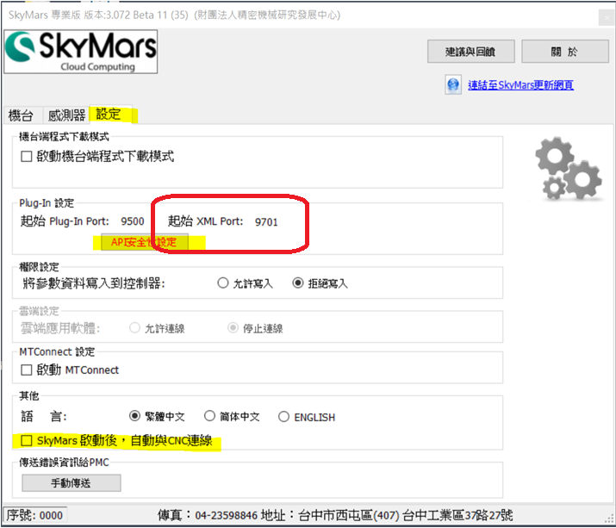
SkyMars 設定

Slide 6
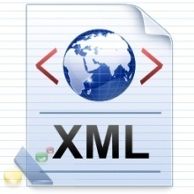

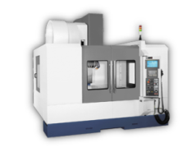




運作方式
機台 或 模擬器
工作站電腦
SkyMars 工作站電腦
1
2
傳送xml資料
查詢及回覆
XML 指令檔
3
回覆xml資料
4
Pc-BASED CONTROLLER

Slide 7
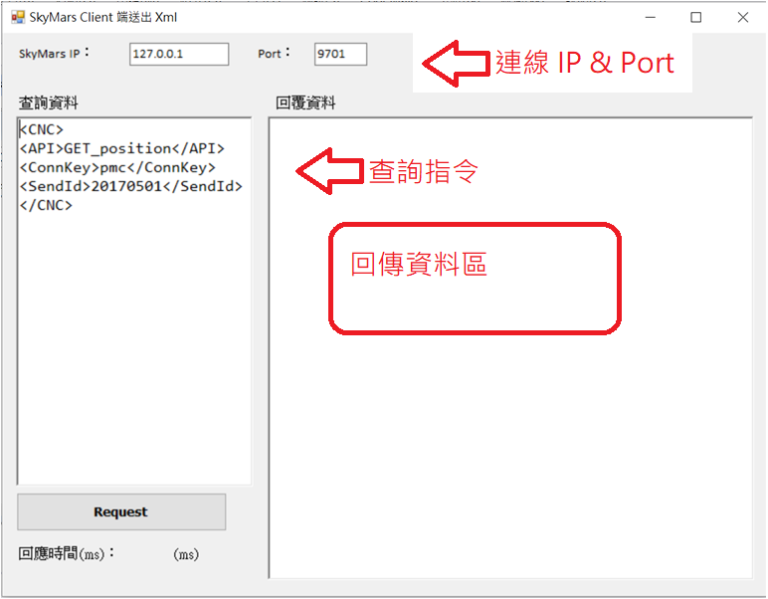
XML UI 設計

Slide 8
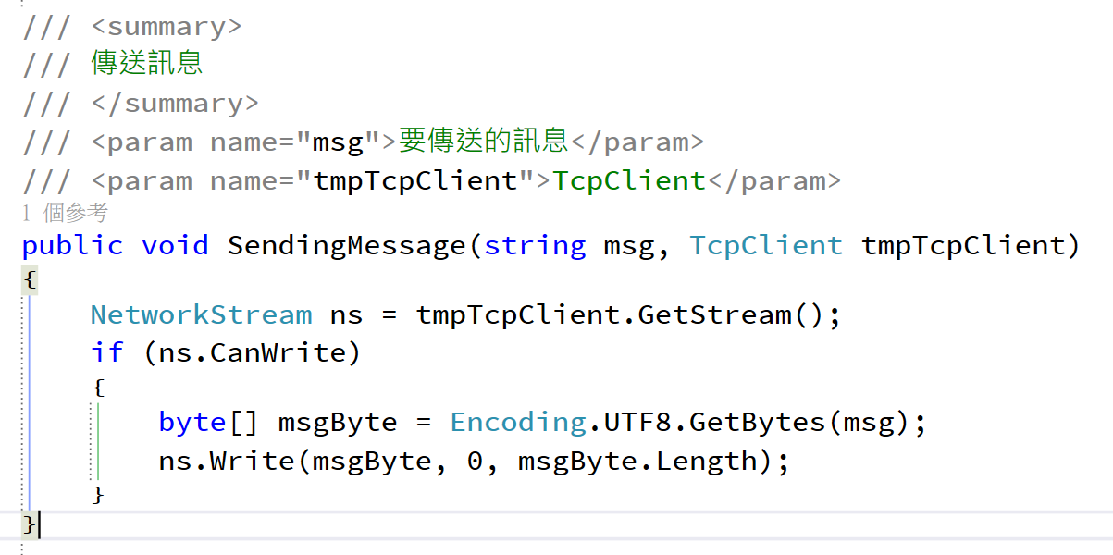
範例解說(1)

Slide 9
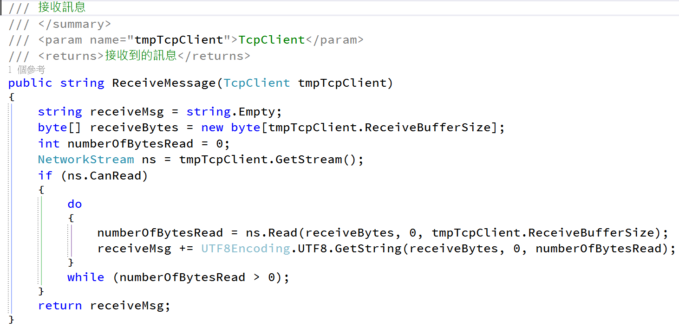
範例解說(2)

Slide 10
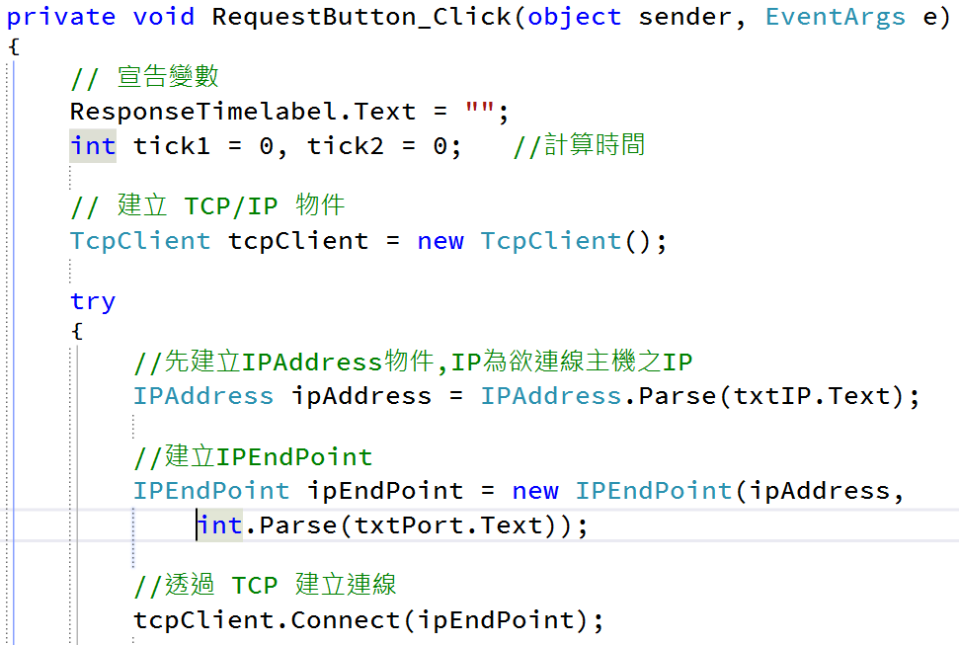
範例解說(3-1)

Slide 11
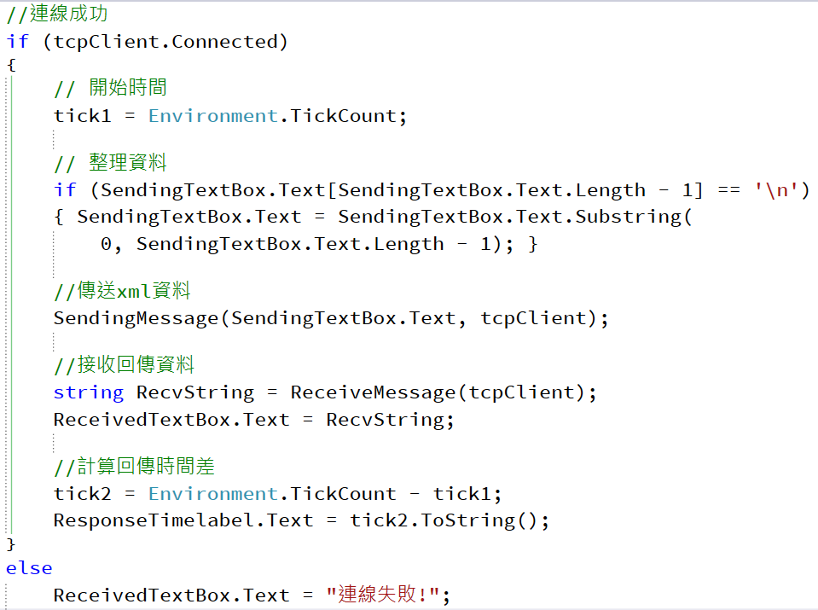
範例解說(3-2)

Slide 12
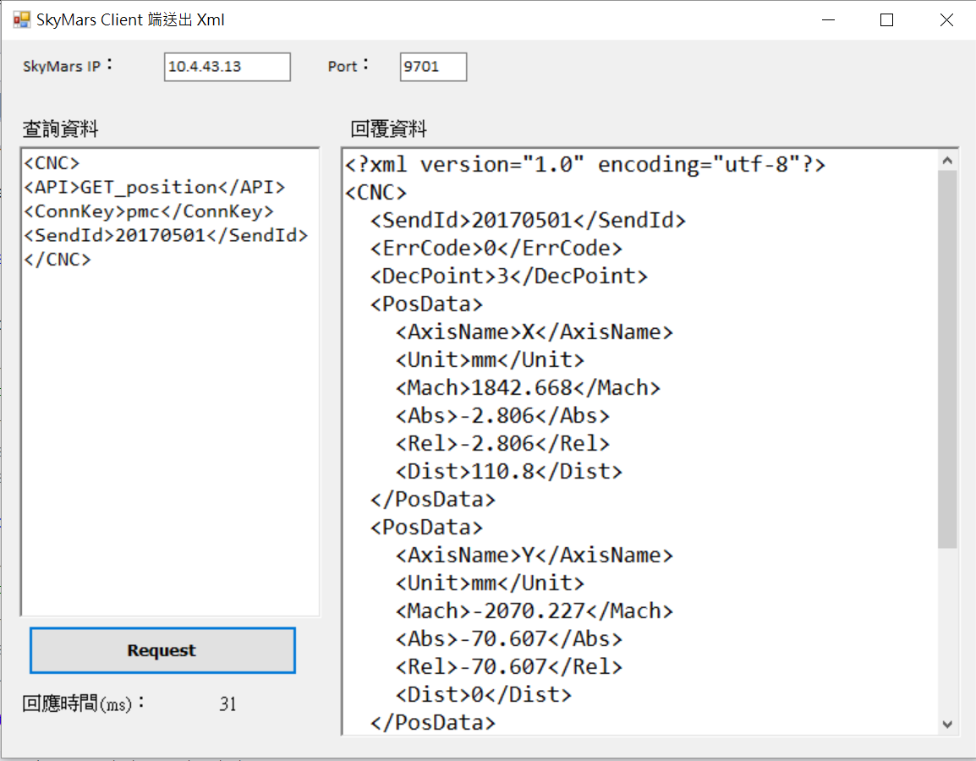
執行範例

